Slide 1
24. Hojas de cálculo: Excel.
Principales funciones y utilidades. Libros, hojas y celdas. Configuración. Introducción y edición de datos. Formulas y funciones. Gráficos. Gestión de datos. Personalización del entorno de trabajo.

Slide 2
Estructura de la información en las hojas de calculo
- Libros: Cada documento de Excel propiamente dicho
- Hoja: Cada libro puede constar como mínimo de una hoja, donde encontraremos las celdas identificadas a través de su fila y columna (A4, B9, T254)
- Celda: Unidad mínima de almacenamiento dentro de una hoja de cálculo. Las celdas dentro de una hoja de calculo se identifican por el nombre de la columna seguido del numero de la fila. Si necesitamos hacer mención a una celda en otra hoja situaremos delante el nombre de la hoja y símbolo ! (Enero!A4, Totales!C88)
- Rango: Es un conjunto de celdas. Se representan con la primera celda del rango, dos puntos y la última celda. Para seleccionar un rango se hace con la mayúsculas y para marcar celdas discontinuas con el control.

Slide 3
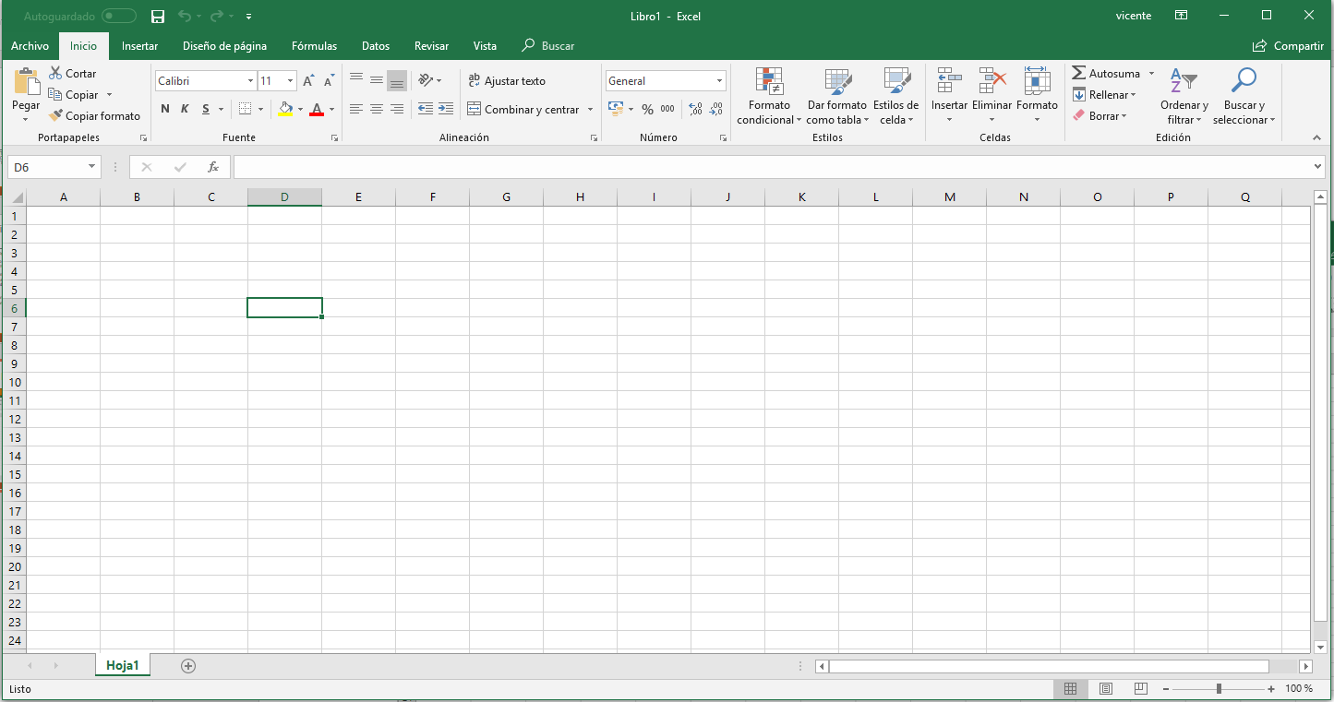
Elementos de la pantalla
Barra de acceso rápido
Barra de título
Cinta de opciones
Cuadro de nombres
Barra de formulas
Celda activa
Barra de estado
Etiqueta de hojas
Barra de desplazamiento

Slide 4
Elementos de pantalla
- Archivo: Contiene comandos relacionados con la gestión de archivos, impresión y configuración del programa.
- Inicio: Contiene comandos que utilizamos frecuentemente, como copiar y pegar. También podemos dar formato a las fuentes, a los textos y a los números.
- Insertar: Contiene comandos que permiten agregar algunos objetos a las hojas de trabajo, como las tablas, las imágenes y los gráficos.
- Diseño de pagina: Contiene comandos que nos permite seleccionar algunos temas para nuestras hojas de trabajo. También podemos configurar la página y prepararla para su impresión.
- Fórmulas: Contiene la biblioteca de funciones que organiza adecuadamente todas las fórmulas de Excel y nos permite utilizarlas fácilmente para realizar cálculos.
- Datos: Nos permite importar datos que provienen de fuentes externas como Access y archivos de texto. Así mismo podemos encontrar comandos que nos ayudan a ordenar y filtrar nuestros datos.
- Revisar: Nos muestra comandos para verificar la ortografía de nuestros documentos y también nos permite insertar comentarios en las hojas de calculo.
- Vista: Contiene comandos para cambiar la apariencia de los datos en pantalla y nos permite hacer acercamientos para tener una mejor visualización.

Slide 5
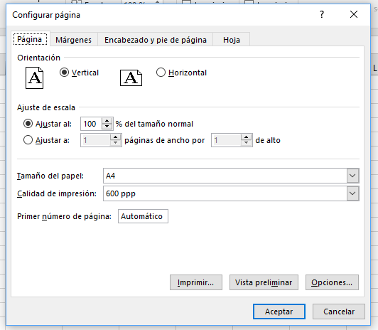
Diseño de pagina
- Pestaña de página: Podemos elegir la orientación del papel, ajustar el contenido de la hoja a un numero de páginas determinado, …
Pestaña de márgenes: Podemos especificar los márgenes de la hoja, así como centrar su contenido vertical y/o horizontalmente.
Pestaña de Encabezado y pie de página: podremos personalizar los encabezados y pies de página de la hoja o libreo de trabajo.
Pestaña de Hoja: podremos elegir el rango de celdas a imprimir de la opción Área de impresión. Si deseamos que se repita alguna fila o columna de la hoja al imprimir varias paginas, lo podemos personalizar desde las opciones Repetir filas en el extremo superior o Repetir columnas a la izquierda.

Slide 6
Características de las celdas
Datos que puede contener una celda:
- Texto: Una celda puede contener hasta 32.000 caracteres alfanuméricos.
- Números: Se puede introducir cualquier valor numérico, siendo las fechas también un valor numérico con una representación especial.
- Valores lógicos: Puede almacenar los valores lógicos TRUE o FALSE.
- Códigos de error:
#!DIV/0: No se permite dividir por cero
#!N/A: No disponible un valor. El resultado de un calculo no existe
#!NULO!: Se genera al especificar incorrectamente un rango en una función.
#¿NOMBRE?: No se conoce el nombre de la formula o nombre de rango.
#!NUM!: El resultado de una operación a sobrepasado los limites de EXCEL (Ejemplo =POTENCIA(1000, 1000))
#!REF!: Referencia de celda no valida
#!VALOR: Sucede cuando se proporciona un tipo de dato diferente al que espera una función.
#########: Esto aparece cuando el contenido de la celda es superior al ancho de la columna

Slide 7
Referencias dentro de una celda
- Relativas: Son aquellas referencias que varían en el momento que arrastremos. Se designan mediante el nombre de la columna seguido del nombre de la fila (Ejemplo A1)
- Absolutas: Cuando se hace una referencia de este tipo se dice que estamos inmovilizando una celda. En este tipo de referencia, la celda se mantiene constante. Hay dos maneras de hacerlo, o poniéndole un nombre a la celda o añadiéndole el signo del dólar delante de la columna y la fila. Ejemplo $A$1.
- Mixtas: Son quelas en las cuales se hace una referencia relativa a la columna o a la fila y una referencia absoluta a la otra fila o columna. Ejemplo A$1 o $A1
- 3-D: Son aquellas referencias que hacen mención a celdas ubicadas en otras hojas. La sintaxis para especificar su ubicación es: Nombre_hoja!Dir_celda.

Slide 8
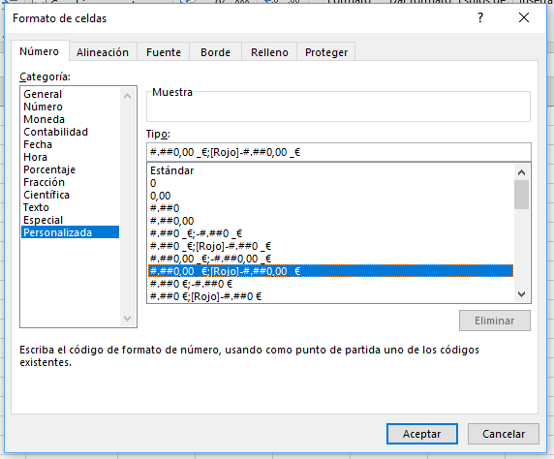
Formato de celdas: Número
En esta solapa es donde se añaden las máscaras a las celdas.
En la sección personalizada se sigue el siguiente formato:
Formato positivo;Formato negativo;Formato de ceros;Formato de texto
Para definir tanto el formato positivo o negativo se usan los siguientes caracteres:
# Indica un valor numérico que puede o no aparecer
? Indica un valor numérico y, en caso de no aparecer, es sustituido por un espacio
0 Indica un valor numérico para su parte decimal
, Indica el separado decimal
. Indica el separador de miles
Colores: [Negro], [Verde], [Blanco], [Azul], [Magenta], [Amarillo], [Aguarmarina], [Rojo]

Slide 9
Formato de celdas: Número
Ejemplos de formatos
PARA MOSTRAR | CÓDIGO
1234,59 como 1234,6 | ####,#
8,9 como 8,9000 | #,000
0,631 como 0,6 | 0,#
12 como 12,0 y 1234,5678 como 1234,57 | #,0#
44,398, 102,65 y 2,8 con decimales alineados | ???,???
5,25 como 5 ¼ y 5/3 como 5 3/10 con los símbolos de división alineados | # ???/???
12000 como 12.000 | #.###
12000 como 12 | #
12200000 como 12,2 | 0,0

Slide 10
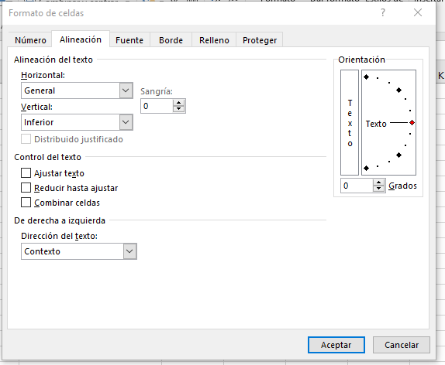
Formato de celdas: Alineación

Slide 11
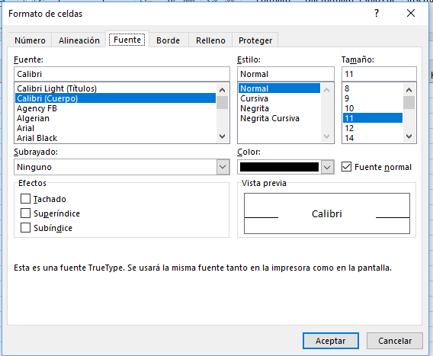
Formato de celdas: Fuente

Slide 12
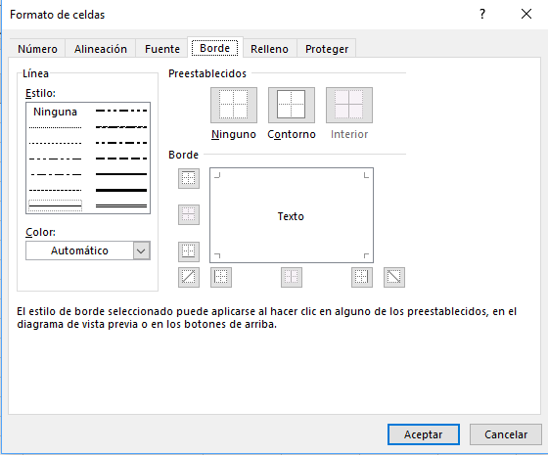
Formato de celdas: Borde

Slide 13
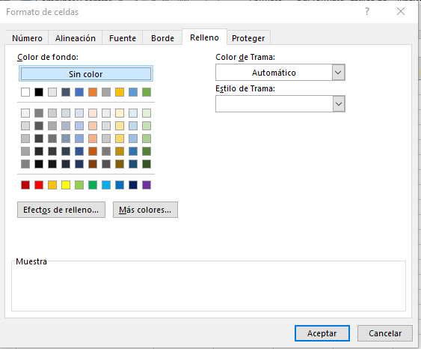
Formato de celdas: Relleno

Slide 14
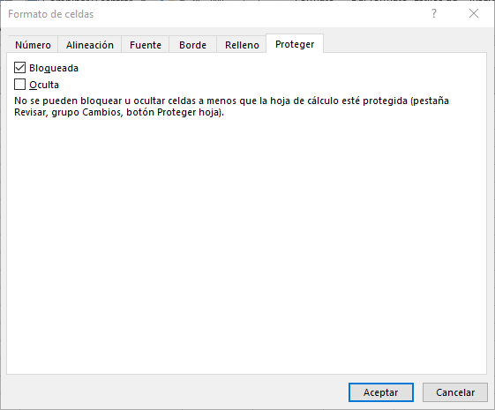
Formato de celdas: Proteger

Slide 15
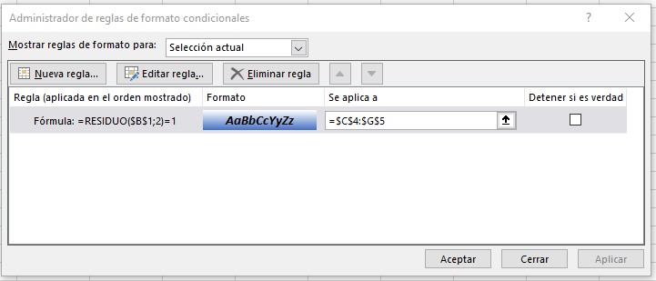
Formato condicional
Se utiliza para resaltar celdas que cumplan condiciones especificas.
El siguiente ejemplo aplica el formato especificado en la opción Formato… a la celda o celdas seleccionadas que cumplan la formular especificada en la Condición 1. “Se comprueba si el resto de la división entre el contenido de la celda B1 y el valor 2 da como resultado 1; en este caso aplica el formato”

Slide 16
Estructura de una fórmula
- Formulas sencillas: Primero es necesario poner el indicador de fórmula “=“ y posteriormente indicar las celdas sobre las que se quiere operar separadas con el símbolo de la operación que se quiere realizar. Ejemplo =A1*A3
- Formula compleja: La estructura es la siguiente: =Nombre de la Fórmula(Rango de celdas sobre el que se quiere operar). En el caso de que el rango de celdas sobre el que se va a operar vayan consecutivas dentro de la hoja de calculo, el separador que se pondrá entre la primera celda y la ultima celda del rango será dos punto y en caso de que las celdas no vayan consecutivas el separador que se utilizara será el punto y coma.

Slide 17
Principales funciones de EXCEL
Fecha y hora
AHORA() | Devuelve el nº de serie de la fecha y hora actuales
AÑO(nº serie) | Devuelve el año (Entre 1900-9999) correspondiente a un nº que representa una fecha.
DIA(nº serie) | Delve el dia (Entre 1-31) correspondiente a un nº que representa una fecha
DIAS360(Fi; Ff;método) | Calcula el nº de días entre dos fechas basándose en un año de 360 días
DIASEM(nº serie; tipo) | Devuelve un nº de 1 a 7 identificando el día de la semana (1 dom., 7 sábado)
FECHA(año;mes;dia) | Devuelve el nº que representa la fecha en código fecha y hora
FECHANUMERO(text_de_fecha) | Convierte una fecha en forma de texto en un nº
HORA(nº de serie) | Devuelve la hora
HORANUMERO(texto_de_hora) | Devuelve el nº que representa la hora en forma de cadena de texto
HOY() | Devuelve el nº de serie que representa la fecha actual, dando el formato a nº de fecha
MES(nº de serie) | Devuelve el mes en un entero entre 1 y 12
MINUTO(nº de serie) | Devuelve el minuto, un entero de 0 a 59
NSHORA(hora;minuto;segundo) | Devuelve el nº que representa una hora determinada
SEGUNDO(nº de serie) | Devuelve el segundo, un entero entre 0 y 59

Slide 18
Principales funciones de EXCEL
MATEMATICAS Y TRIGONOMETRICAS
ABS(nº) | Devuelve el valor absoluto de un nº, es decir, un nº sin signo
COS(nº) | Devuelve el coseno de un ángulo
ENTERO(nº) | Redondea un nº hasta el entero inferior más próximo
GRADOS(Angulo) | Convierte radianes en grados
PI() | Devuelve el valor de Pi
POTENCIA(nº;potencia) | Devuelve el resultado de elevar un nº a una potencia
PRODUCTO(n1;n2;…) | Multiplica todos los nº que son argumentos y devuelve el producto
RADIANES(angulo) | Convierte grados a radianes
RAIZ(nº) | Devuelve la raíz cuadrada de un nº
REDONDEAR(nº;nº decimales) | Redondea un nº al nº de decimales especificado
RESIDUO(dividendo;divisor) | Proporciona el resto de una división
SENO(nº) | Sevuelve el seno de un angulo
SUMA(n1;n2;…) | Suma todo los nº de un rango de celdas
SUMA.CUADRADOS(n1,n2;…) | Devuelve la suma de los cuadrados de los argumentos

Slide 19
Principales funciones de EXCEL
MATEMATICAS Y TRIGONOMETRICAS
SUMAR.SI(rango;criterio;rango_suma) | Suma las celdas que cumplen un criterio determinado
TAN(nº) | Devuelve la tangente de un ángulo
TRUNCAR(nº;nº decimales) | Convierte un nº decimal a uno entero al quitar la parte decimal o de fracción

Slide 20
Principales funciones de EXCEL
ESTADISTICAS
CONTAR(ref1;ref2;…) | Cuenta el numero de celdas que contienen números
CONTAR.BLANCO(rango) | Cuenta el numero de celdas en blanco dentro de un rango especificado
CONTAR.SI(rango;criterio) | Cuenta las celdas en el rango que coinciden con la condición especificada
CONTARA(valor1;valor2;…) | Cuenta el numero de celdas no vacías en un rango
MAX(valor1;valor2;…) | Devuelve el valor máximo de una lista de valores
MEDIANA(n1;n2;…) | Devuelve el valor central de un conjunto de valores
MIN(n1;n2;…) | Devuelve el valor mínimo de un conjunto de valores.
MODA.UNO(n1;n2;…) | Devuelve el valor que mas se repite de un conjunto de valores. Equivale a MODA
PROMEDIO(n1;n2;…) | Devuelve la media aritmética de un rango de valores
VAR(n1;n2;…) | Calcula la varianza de una muestra de valores

Slide 21
Principales funciones de EXCEL
Busqueda y referencia
BUSCARH(Valor_buscado;rango;indicador_de_filas) | Busca un valor en la fila superior de una tabla o una matriz de valores y, a continuación, devuelve un valor en la misma columna de una fila especificada en la tabla o matriz.
BUSCARV(Valor_buscado;rango;indicador_de_columnas) | Busca un valor especifico en la columna mas a izquierda de una matriz y devuelve el valor en la misma fila de una columna especificada en la tabla
TRANSPONER(Matriz) | Devuelve un rango de celdas en vertical como un rango horizontal o viceversa
Para usar transponer seguir las siguientes instrucciones:
Seleccionar las celdas donde se va a realizar la operación
Escribir la función TRANSPONER indicando el rango especificado
Para aceptar la formula pulsar Ctrl+Mayusculas+Enter

Slide 22
Principales funciones de EXCEL
TEXTO
CONCATENAR(texto1;texto2; …) | Une varios elementos de texto en uno solo
EXTRAE(Texto;posición_inicial; nº caracteres) | Devuelve los caracters del centro de una cadena de texto, dada una posición y longitud iniciales
IZQUIERDA(Texto;nº caracteres) | Devuelve el numero especificado de caracteres del principio de una cadena de texto
DERECHA(Texto;nº caracteres) | Devuelve el numero especificado de caracteres del final de una cadena de texto
LARGO(Texto) | Devuelve el numero de caracteres de una cadena de texto
SUSTITUIR(Texto;Texto_original;Texto_nuevo) | Sustituye una cadena de texto, el texto original por el texto nuevo

Slide 23
Principales funciones de EXCEL
LÓGICAS
FALSO() | Devuelve el valor lógico FALSO
NO(valor lógico) | Cambia el VERDADERO por FALSO y viceversa.
O(Valor logico1; …) | Comprueba si algún valor ´lógico es verdadero y devuelve VERDADERO, en caso contrario devuelve FALSO
SI(Prueba_lógica;valor_si_verdadero;valor_si_falso) | Devuelve un valor si la condición especificada es VERDADERO y otro valor si dicho argumento es FALSO
VERDADERO() | Devuelve el valor lógico VERDADERO
Y(Valor_logico1;…) | Devuelve VERDADERO si todos los argumentos son VERDADERO; Devuelve FALSO si uno o mas argumentos son FALSO

Slide 24
Principales funciones de EXCEL
INFORMACION
ESBLANCO(valor) | Comprueba si una celda esta vacía o no
ESNUMERO(valor) | Comprueba su un valor es numérico o no
ESTEXTO(Valor) | Comprueba si un valor es texto o no

Slide 25
Principales funciones de EXCEL
FINANCIERAS
PAGO(tasa,nper;va;[vf];[tipo]) | Calculas el pago de un préstamo basado en pagos y tasa de interés constantes.
PAGOINT(tasa;periodo;nper;va;[vf];[tipo]) | Devuelve el interés pagado por una inversión durante un periodo determinado, basado en pagos periódicos y constantes y una tasa de interés constante
PAGOPRIN(tasa;periodo;nper;[vf];[tipo]) | Devuelve el pago del capital de una inversión determinada, basado en pagos periódicos y constantes y una tasa de interés constante
SLN(costo;valor_residual;vida) | Devuelve la depreciación por método de anualidades de un activo durante un periodo especifico
TASA(nper;pago;va;[vf];[tipo];[estimar]) | Devuelve la tasa de interés por periodo de un préstamo o inversión
TIR(valores;[estimar]) | Devuelve la tasa interna de retorno de una inversión para una serie de valores en efectivo
VA(tasa;nper;pago;[vf];[tipo]) | Devuelve el valor presente de una inversión: la suma total del valor actual de una serie de pagos futuros
VF(tasa;nper;pago;[va];[tipo]) | Devuelve el valor futuro de una inversión basado en pagos periódicos y constantes, y una tasa de interés también constantes
VNA(tasa;valor1;[valor2];…) | Devuelve el valor neto presente de una inversión a partir de una tasa de descuento y una serie de pagos futuros

Slide 26
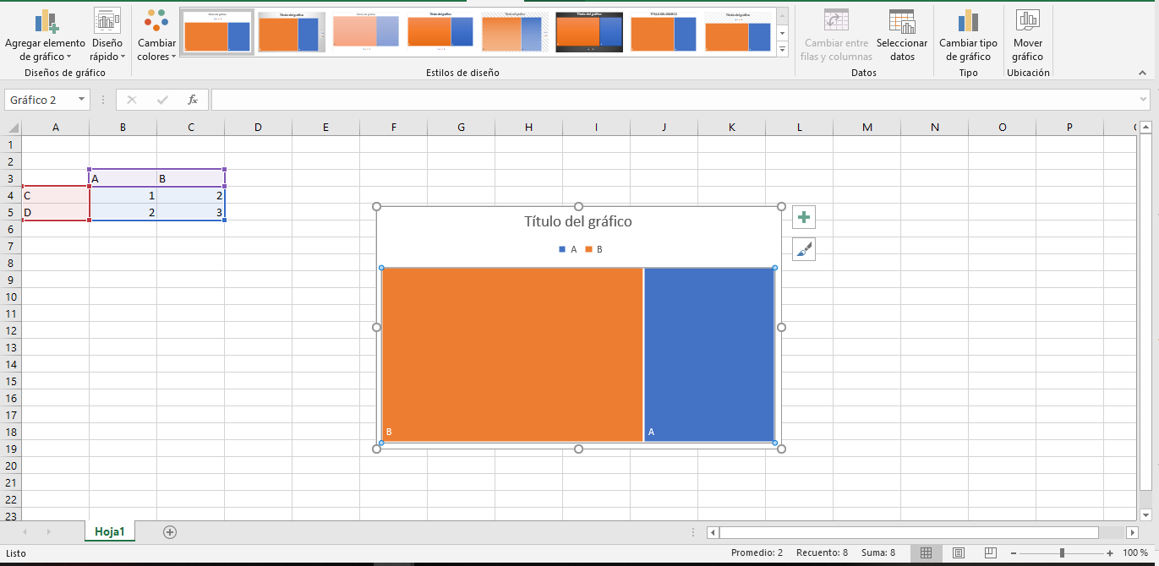
Gráficos

Slide 27
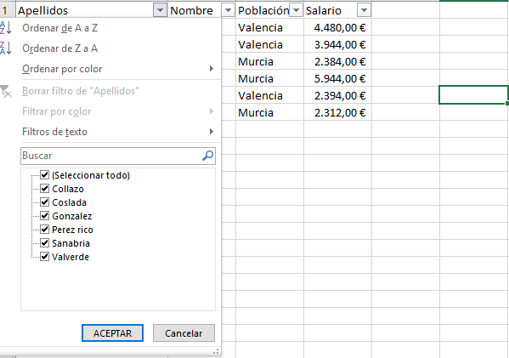
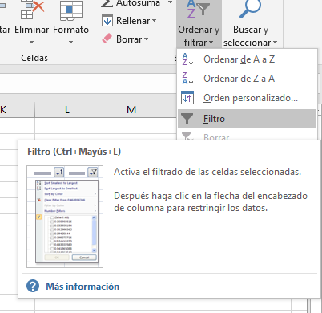
Opciones avanzadas: Filtros

Slide 28
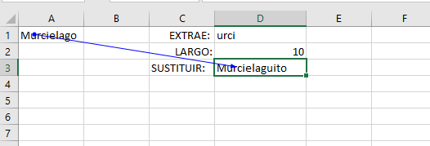
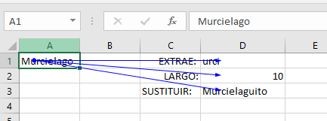
Auditoria de formulas: Rastrear precedentes y rastrear dependientes
Rastrear dependencias
Rastrear dependencias

Slide 29
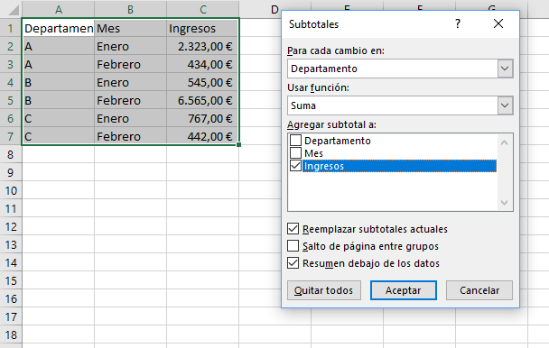
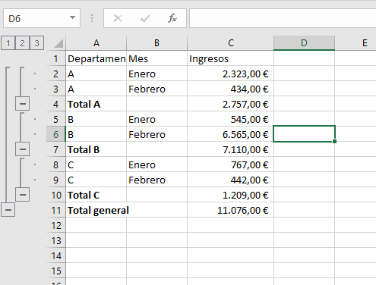
Subtotales

Slide 30
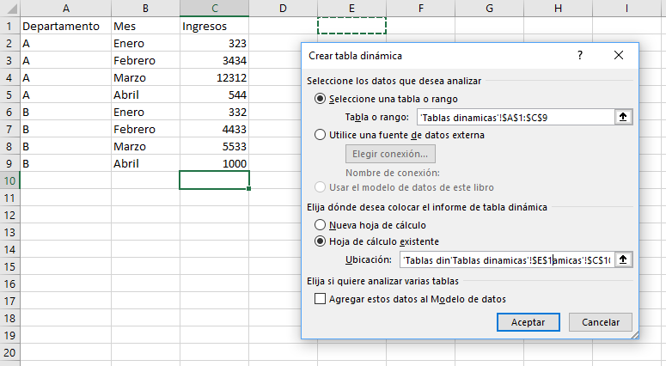
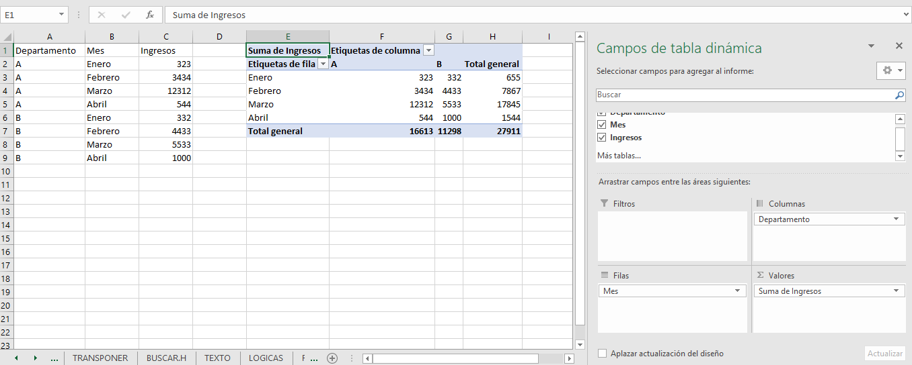
Tablas dinámicas

Slide 31
Opciones de inicio

Slide 32
Opciones de insertar

Slide 33
Opciones de Diseño de página

Slide 34
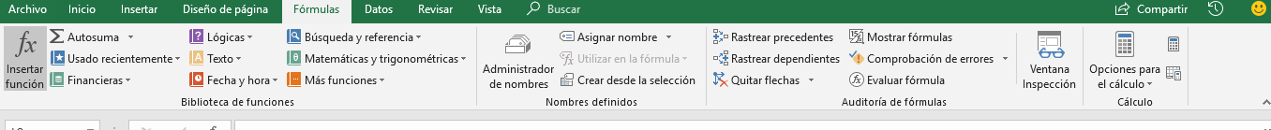
Opciones de Fórmulas

Slide 35
Opciones de datos

Slide 36
Opciones de revisar

Slide 37
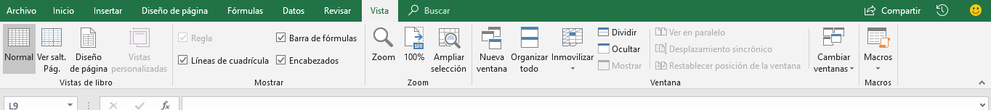
Opciones de vista

Slide 38
Especificaciones de hojas y libros
Especificaciones y limites de las hojas de calculo y de los libros
Libros abiertos | En función de la memoria disponible y de los recursos del sistema
Tamaño de hoja | 1.048.576 filas por 16.384 columnas
Ancho de columna | 255 caracteres
Alto de fila | 409 puntos
Saltos de pagina | 1026 horizontal y vertical
Numero total de caracteres que puede contener una celda | 32.676 caracteres
Caracteres en un encabezado o pie de pagina | 255
Hojas en un libro | En función de la memoria disponible
Colores en un libro | 16 millones de colores
Ver con nombre en un libro | En función de la memoria disponible

Slide 39
Especificaciones de hojas y libros
Especificaciones y limites de las hojas de calculo y de los libros
Formatos o estilos de celdas distintos | 64.000
Estilos de relleno | 256
Grosor y estilos de línea | 256
Tipos de fuentes distintas | 1024 fuentes globales disponibles
Formatos de numero en un libro | Entre 200 y 250, según el idioma de la versión de Excel instalada
Nombres en un libro | En función de la memoria disponible
Ventanas en un libro | En función de la memoria disponible
Paneles en una ventana | 4
Hojas vinculadas | En función de la memoria disponible
Escenario | En función de la memoria disponible
Celdas cambiantes en un escenario | 32

Slide 40
Especificaciones de hojas y libros
Especificaciones y limites de las hojas de calculo y de los libros
Celdas ajustables en Solver | 200
Funciones personalizadas | En función de la memoria disponible
Escala de zoom | Del 10% al 400%
Informes | En función de la memoria disponible
Criterios de ordenación | 64 combinados en una única operación.
Niveles de deshacer | 100
Campos en un formulario | 32
Parámetros del libro | 255 parámetros por libro
Elementos mostrados en listas de filtros desplegables | 10.000
Celdas discontinuas que pueden seleccionar | Celdas2,147,483,648

Slide 41
Especificaciones de hojas y libros
Especificaciones y limites de los calculos
Precisión numérica | 15 digitos
Número negativo mas bajo permitido | -2.22E-308
Número positivo mas bajo permitido | 2.22E-308
Número positivo mas alto permitido | 9.99E+307
Número negativo mas alto permitido | -9.99E+307
Número positivo mas alto permitido mediante formula | 1.79E+308
Número negativo mas alto permitido mediante formula | -1.79E+308
Longitud del contenido de una formula | 8.192 caracteres
Longitud interna de la formula | 16384 bytes
Iteraciones | 32.767

Slide 42
Especificaciones de hojas y libros
Especificaciones y limites de los cálculos
Matrices en una hoja | En función de la memoria disponible
Rangos seleccionados | 2048
Argumentos en una función | 255
Niveles anidados de funciones | 64
Categorías de funciones definidas por el usuario | 255
Numero de funciones de hoja de calculo disponibles | 341
Tamaño de la pila de operandos | 1.024
Dependencia entre hojas de calculo | 64.00 hojas de calculo pueden hacer referencia a otras hojas
Dependencia de formulas de matriz entre hojas de calculo | En función de la memoria disponible
Dependencia de áreas | En función de la memoria disponible

Slide 43
Especificaciones de hojas y libros
Especificaciones y limites de los cálculos
Dependencia de áreas en cada hoja de calculo | En función de la memoria disponible
Dependencia en una sola celda | 4.000 millones de formulas pueden depender de una sola celda
Longitud del contenido de celdas vinculadas de libros cerrados | 32.767
Primera fecha permitida en un cálculo | 1 de enero de 1900
Periodo de tiempo máximo que puede escribirse | 9999:59:59

Slide 44
Especificaciones de hojas y libros
Especificaciones y limites de los gráficos
Gráficos vinculados a una hoja | En función de la memoria disponible
Hojas a las que hace referencia un gráfico | 255
Serie de datos en un gráfico | 255
Puntos de datos en una serie de datos para gráficos 2D | En función de la memoria disponible
Putos de datos en una serie de datos para gráficos 3D | En función de la memoria disponible
Puntos de datos en todas las series de un gráfico | En función de la memoria disponible

Slide 45
Especificaciones de hojas y libros
Especificaciones y limites de los informes de tablas dinámicas y gráficos dinámicos
Informe te tabla dinámica en una hoja | En función de la memoria disponible
Número de elementos únicos por cada campo | 1.048.575
Campos de campo de fila o campo de columna en un informe de tabla dinámica | En función de la memoria disponible
Filtros de informe en un informe de tabla dinámica | 256
Campos de valores en un informe de tabla dinámica | 256
Fórmulas de elemento calculado en un informe de tabla dinámica | En función de la memoria disponible
Filtros de informe en un informe de grafico dinámico | 256
Campos de valores en un informe de grafico dinámico | 256
Fórmulas de elementos calculados en un informe de gráfico dinámico | En función de la memoria disponible

Slide 46
Especificaciones de hojas y libros
Especificaciones y limites de los libros compartidos
Usuarios que pueden abrir y compartir simultáneamente un libro compartido | 256
Ver personales en un libro compartido | En función de la memoria disponible
Días que se mantendrá el historia de cambios | 32.767 (El valor predeterminado es 30)
Libros que pueden combinarse a la vez | En función de la memoria disponible
Celdas que pueden resaltarse en un libro compartido | 32.767
Colores utilizados para identificar los cambios realizados por diferentes usuarios si el resaltado de cambios esta activado | 32 (cada usuario se identifica mediante un color; los cambios realizados por el usuarios actual se resaltaran en color azul marino)
Tablas de Excel en un libro compartido | 0 (cero) Nota: no se puede compartir un libro que contiene una o más tablas de Excel

Slide 47
Resumen teclas métodos abreviados
Ctrl+Repag | Cambia entre las fichas de la hoja de calculo, de izquierda a derecha
Ctrl+AvPag | Cambia entre las fichas de la hoja de calculo, de derecha a izquierda
Ctrl+Mayus+8 | Muestra las filas ocultas de la selección
Ctrl+Mayus+5 | Aplica el contorno a las celdas seleccionadas
Ctrl+Mayus+- | Quita el contorno a las celdas seleccionadas
Ctrl+Mayus+< | Aplica el formato general
Ctrl+Mayus+1 | Aplica el formato numero
Ctrl+Mayus+4 | Aplica el formato de moneda
Ctrl+Mayus+5 | Aplica el formato de porcentaje
Ctrl+Mayus+7 | Aplica el formato científico
Ctrl+Mayus+3 | Aplica el formato fecha

Slide 48
Resumen teclas métodos abreviados
Ctrl+Mayus+. | Inserta la hora actual
Ctrl+, | Inserta la fecha actual
Ctrl+` | Cambia entre mostrar valores de celdas y mostrar formulas de la hoja de calculo
Ctrl+’ | Copia en la celda o en la barra de formulas una formula de la celda situada sobre la celda actual
Ctrl+1 | Muestra el cuadro de dialogo Formato de celdas
Ctrl+2 | Aplica o quita el formato de negrita
Ctrl+3 | Aplica o quita el formato de cursiva
Ctrl+4 | Aplica o quita el formato de subrayado
Ctrl+5 | Aplica o quita el formato de tachado
Ctrl+6 | Cambia entre ocultar y mostrar objetos
Ctrl+8 | Muestra u oculta símbolos de esquema

Slide 49
Resumen teclas métodos abreviados
Ctrl+9 | Oculta filas seleccionadas
Ctrl+0 | Oculta columnas seleccionadas
Ctrl+E | Selecciona toda la hoja de calculo
Ctrl+N | Aplica o quita el formato de negrita
Ctrl+C | Copia las celdas seleccionadas
Ctrl+J | Utiliza el comando Rellenar hacia abajo para copiar el contenido y el formato de la celda situada mas arriba de un rango seleccionando las celdas de abajo
Ctrl+B | Muestra el cuadro de Buscar y reemplazar
Ctrl+I | Muestra el cuadro de dialogo de Ir
Ctrl+L | Muestra el cuadro de buscar y reemplazar
Ctrl+K | Aplica o quita el formato de cursiva
Ctrl+Alt+K | Muestra el cuadro de dialogo de insertar hipervinculo

Slide 50
Resumen teclas métodos abreviados
Ctrl+U | Crea un nuevo libro en blanco
Ctrl+A | Muestra el cuadro de dialogo Abrir
Ctrl+P | Muestra el cuadro de dialogo de Imprimir
Ctrl+D | Utiliza el comando Rellenar hacia la derecha para copiar el contenido y el formato de la celda situada mas a la izquierda de un rango seleccionado a las celdas de la derecha
Ctrl+G | Guarda el archivo
Ctrl+T | Muestra el cuadro de dialogo de crear Tabla
Ctrl+S | Aplica o quita el formato de subrayado
Ctrl+V | Inserta el contenido del portapapeles
Ctrl+Alt+V | Muestra el cuadro de dialogo de pegado especial
Ctr+R | Cierra la ventana del libro seleccionado
Ctrl+X | Corta las celdas seleccionadas

Slide 51
Resumen teclas métodos abreviados
Ctr+Y | Repite el ultimo comando o acción
Ctrl+Z | Deshacer
F1 | Muestra la ayuda
F2 | Modifica la celda activa
F3 | Muestra el cuadro de dialogo pegar nombre
Mayus+F3 | Insertar función
F4 | Repite el ultimo comando o acción
Ctrl+F4 | Cierra la ventana del libro seleccionado
Alt+F4 | Cierra Excel
F5 | Muestra el dialogo ir a
Ctrl+F5 | Restaura el tamaño de la ventana
F6 | Alterna entre la hoja de calculo, pestañas y opciones

Slide 52
Resumen teclas métodos abreviados
F7 | Muestra el dialogo ortografía
Ctrl+F7 | Ejecuta el comando mover en la ventana del libro
F8 | Activa o desactiva el modo extendido.
F9 | Calcula todas las hojas de calculo de todos los libros abierto
Mayus+F9 | Calcula la hoja de calculo activa
F10 | Activa o desactiva la información de los métodos abreviados de teclado
F11 | Crea un grafico a partir de los datos del rango actual
F12 | Muestra el cuadro de dialogo Guardar como

